Slide 1


Slide 2

Übersicht
Was machen wir heute?:
  KI-Bilder erkennen
  Digitaler Escape Room
  Was sind Deepfakes?

Slide 3


Was sind KI-Bilder?
KI-Bilder sind Bilder, die von einem Computerprogramm erstellt werden (KI = Künstliche Intelligenz).
Der Computer benutzt spezielle Regeln und Muster, um neue Bilder zu erschaffen. Er lernt dabei aus vielen anderen Bildern und versucht immer bessere Bilder zu erstellen.
Achtung! Manchmal sehen KI-Bilder echt aus, aber sind trotzdem von einem Computer gemacht und zeigen nicht die wirkliche Welt.

Slide 4
KI or not KI?

Slide 5
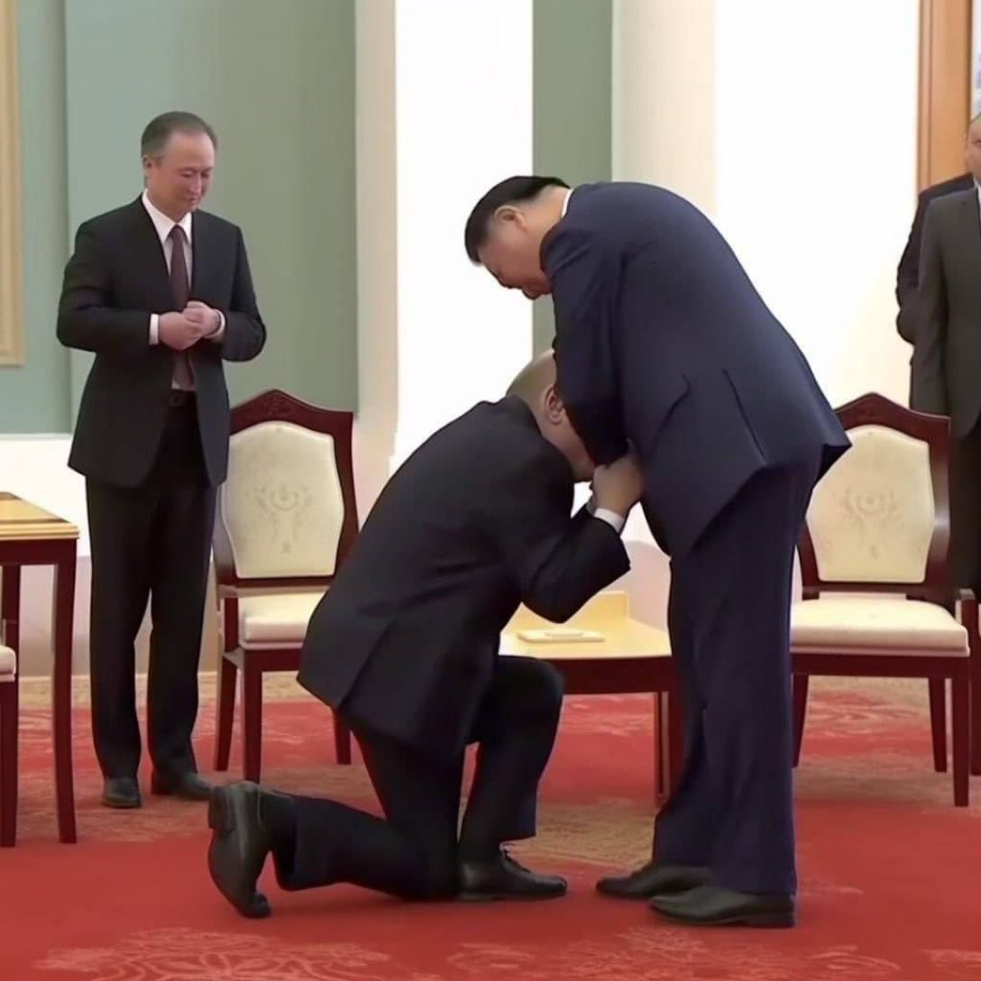
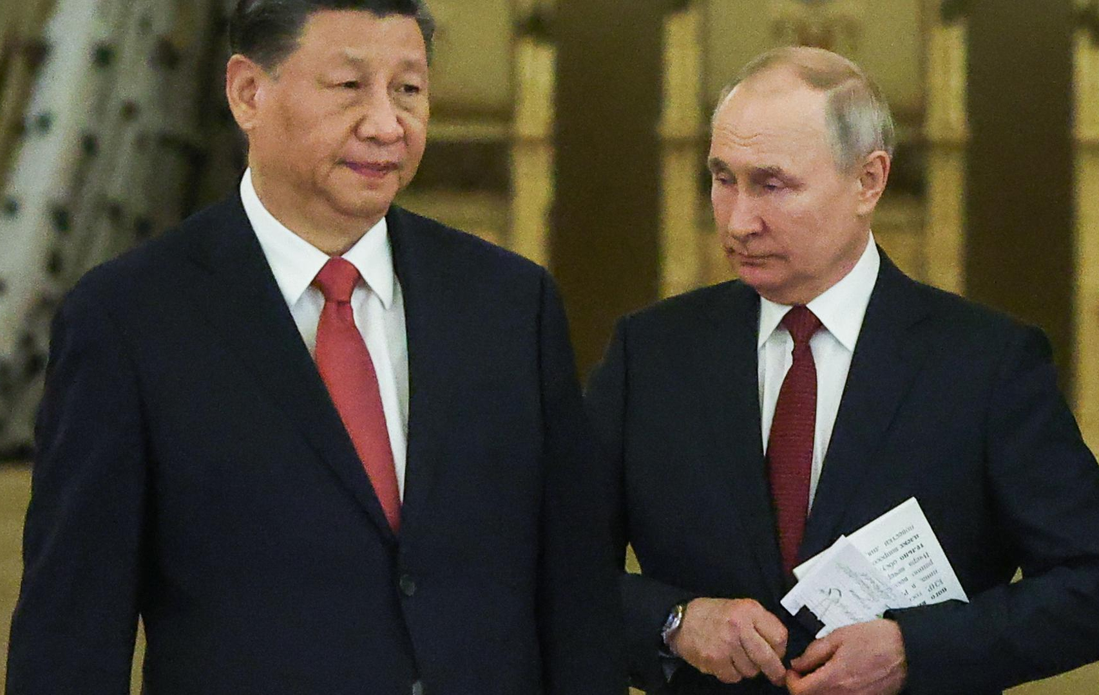
Fake vs Real
Notes:
Kontext ist relevant: So wie wir Putin als Machtmenschen kennen, würde er nicht vor dem chinesischen Präsidenten knien und sich unterwürfig zeigen.
https://www.deutschlandfunk.de/xi-trifft-putin-100.html

Slide 6
Fake vs Real

Slide 7
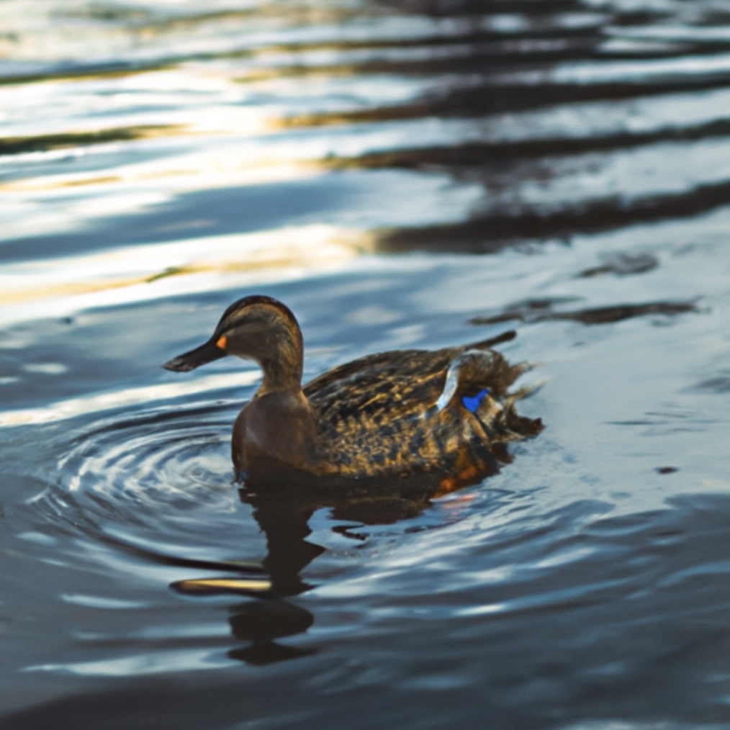
Fake vs Real

Slide 8
Fake vs Real
KI

Slide 9
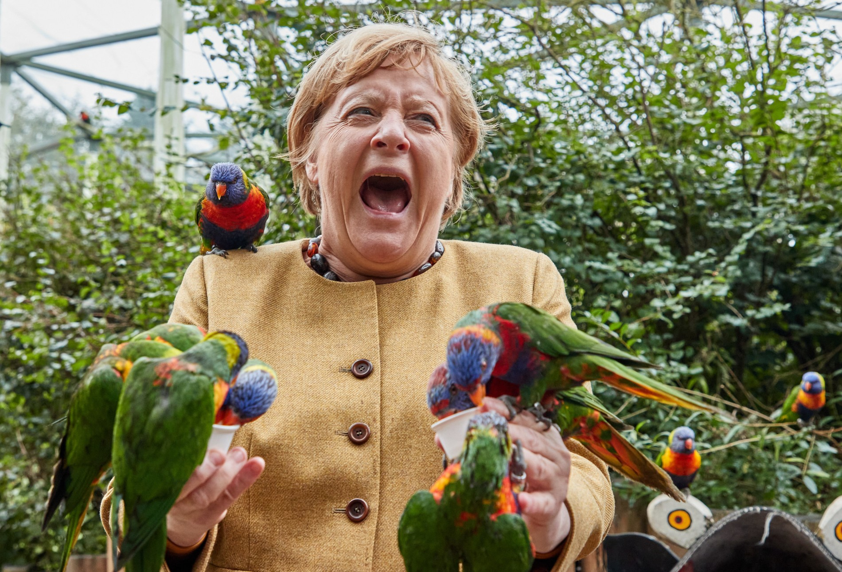
Fake vs Real

Slide 10
Fake vs Real
Real

Slide 11
Fake vs Real

Slide 12
Fake vs Real
KI

Slide 13
Fake vs Real

Slide 14
Fake vs Real
Keine KI

Slide 15
Fake vs Real

Slide 16
Fake vs Real
KI

Slide 17
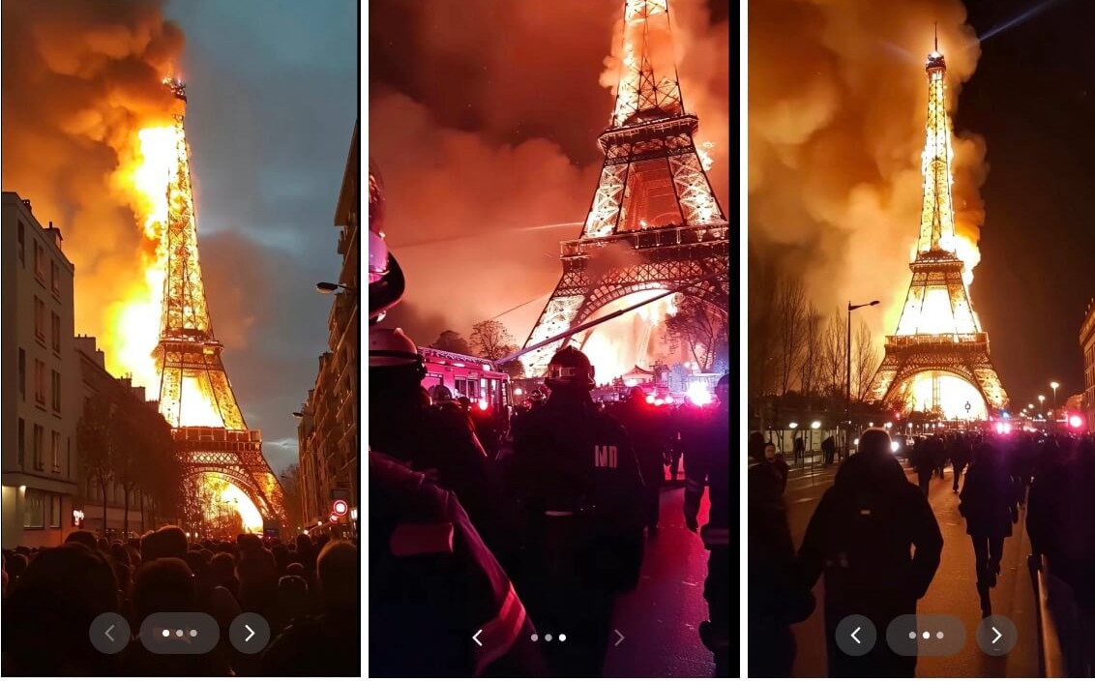
Fake vs Real

Slide 18
Fake vs Real
KI

Slide 19
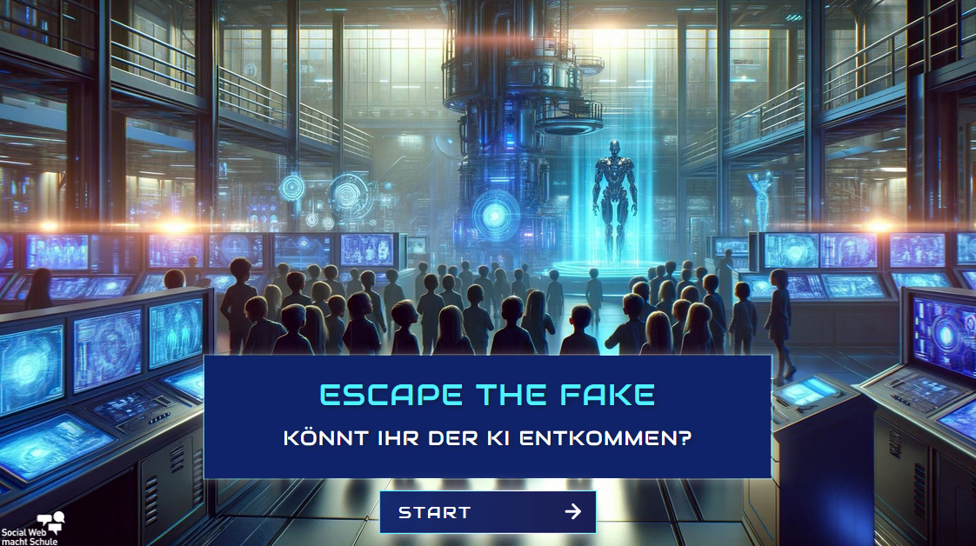
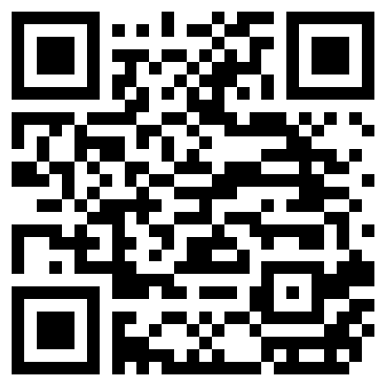
Kurzlink:
t1p.de/krrjr

Slide 20

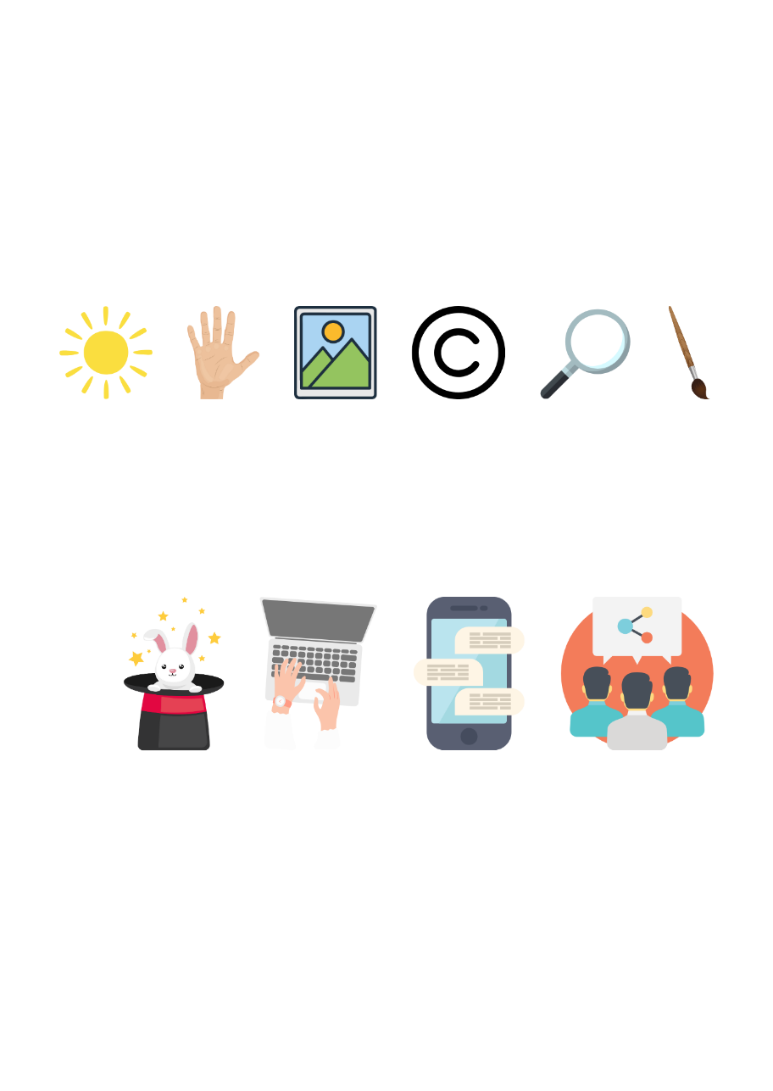


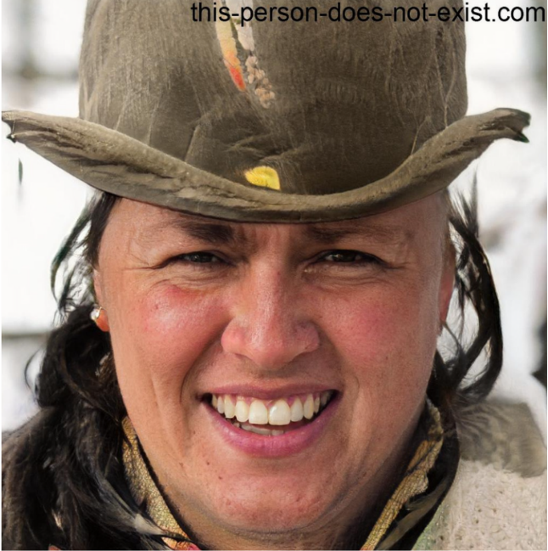
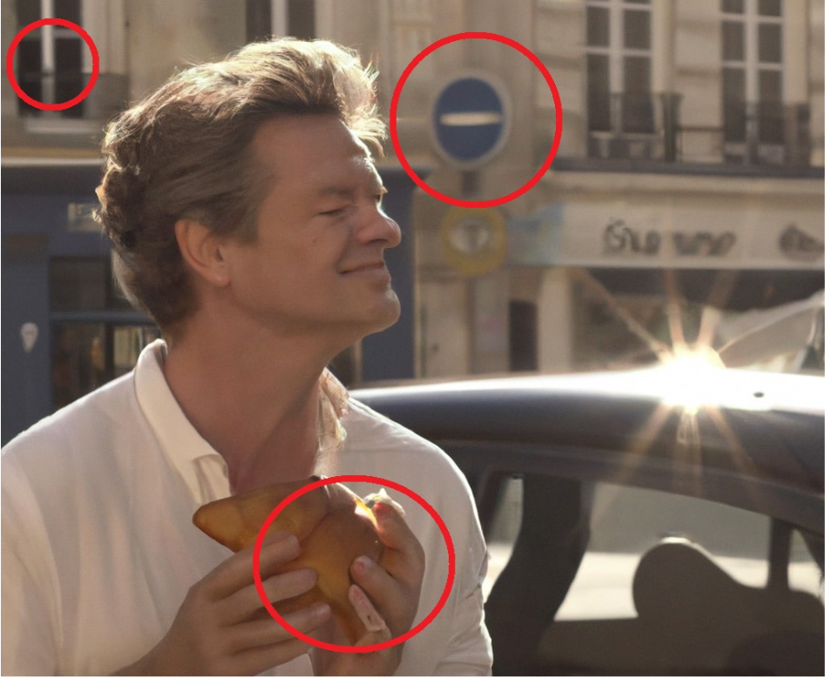
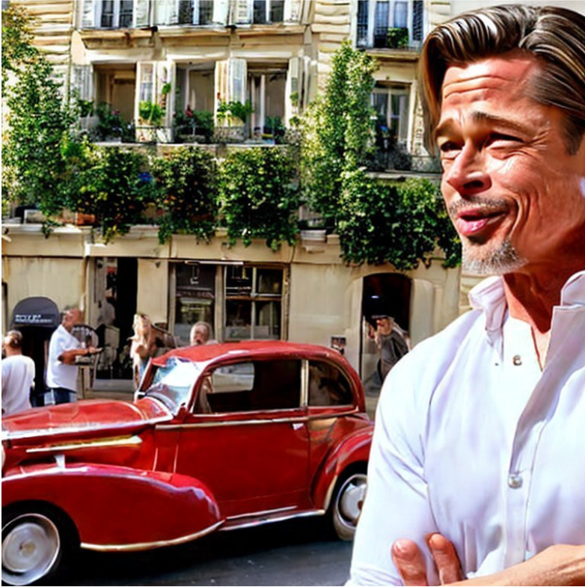
Zusammenfassung: Daran können KI-Bilder erkannt werden
Wasserzeichen
Logikfehler
Körnung und Glättung
Viele Anbieter kennzeichnen KI-Bilder mit Wasserzeichen
Häufig enthalten KI-Bilder unrealistische Details oder nicht exestierende Objekte
KI-Bilder wirken häufig verpixelt oder haben einen Weichzeichner-Effekt

Slide 21

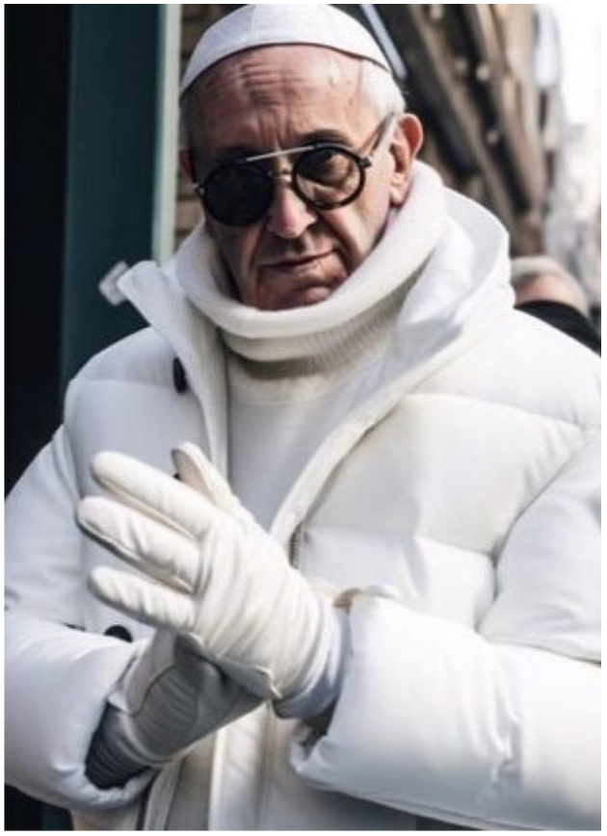
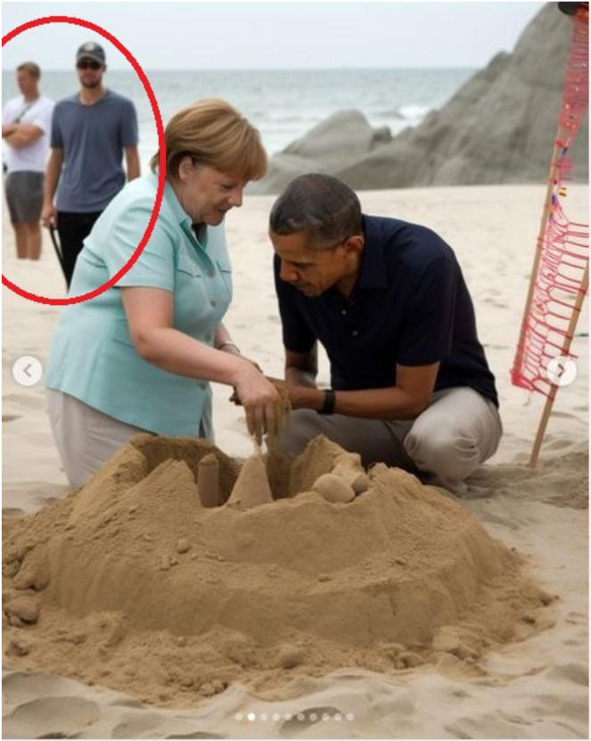
Zusammenfassung: Daran können KI-Bilder erkannt werden
Schatten & Licht
Visuelle Unstimmigkeiten
Bildhintergrund
Spiegelungen, Schatten und Lichteinfall widersprechen physikalischen Gesetzen
Oft passen Hintergrund und Vordergrund nicht zusammen oder enthalten Fehler.
Achte auf Proportionen, Fingeranzahl und Augen

Slide 22
Deepfakes

Slide 23
Was sind Deepfakes?
Mithilfe von Computerprogrammen werden Personen nachgeahmt.
Stellen Dinge dar, die nicht wirklich passiert sind
Kann ganz offensichtlich oder kaum erkennbar sein
Verwendung:
Verbreitung von Falschinformationen, Betrug, Rufschädigung, pornografische Inhalte

Slide 24
Wie funktionieren Deepfakes?
Digitale “Maske” (3D-Modell eines Gesichts) wird aufgesetzt
Umso realistischer, desto mehr Originalbilder zur Verfügung stehen
Deepfakes von bekannten Personen sehen echter aus?

Slide 25
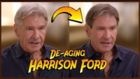
Notes:
https://www.gutjahr.biz/2023/05/willkommen-im-deep-fake-zeitalter-wenn-fiktion-und-realitaet-den-platz-tauschen/

Slide 26
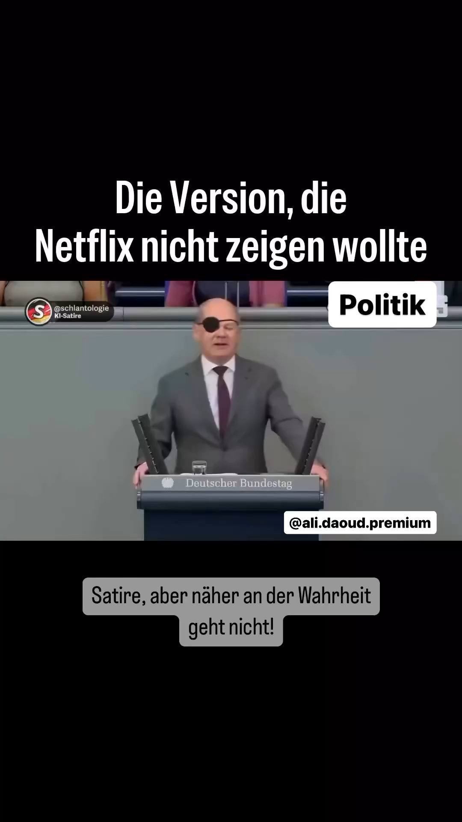

Slide 27
Warum können KI-generierte Inhalte (Deepfakes, KI-Bilder) die Verbreitung von Fakes News beschleunigen?

Slide 28
Deepfakes…
… können Situationen darstellen, die in Wirklichkeit nicht passiert sind.
… können mittlerweile schnell und einfach erstellt werden.
… werden oft ohne Überprüfung weitergeschickt.
… werden über das Internet und soziale Medien schnell verbreitet.

Slide 29
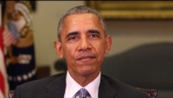
Notes:
Original Video (in Englisch): https://video.ucdavis.edu/media/Deep+Fake+of+Barack+Obama/1_6zmvebuf

Slide 30


Danke für eure Aufmerksamkeit!
Das Projekt wird gefördert über das Programm „Modellvorhaben zur Zukunftsplattform“ des Sächsischen Staatsministeriums für Soziales, Gesundheit und Gesellschaftlichen Zusammenhalt aus Mitteln des Europäischen Sozialfonds Plus.

